Slide 1
第4章 概要设计
系部：信息工程系｜课程名称：《软件工程》
主讲教师：周建儒

Slide 2
Contents
4.1软件设计概述
4.2 概要设计的任务与步骤
4.3 概要设计的原则
4.4 模块的独立性
4.5 软件结构设计的图形工具
4.6 结构化的设计方法
4.7 概要设计文档与评审
4.8 项目实践

Slide 3

PART 1
软件设计概述

Slide 4
4.1.1 软件设计的概念与重要性
软件设计是软件工程的重要阶段，是一个将软件需求转换为软件表示的过程。软件设计的基本目标是用比较抽象概括的方式确定目标系统如何完成预定的任务，即确定系统的物理模型，解决软件系统“怎么做”的问题。
软件设计不同于程序设计，程序设计是软件设计的编码实现过程。软件设计的重要性有以下几点：
（1）软件开发阶段（设计、编码、测试）占据软件项目开发总成本绝大部分，是在软件开发中形成质量的关键环节。
（2）软件设计是开发阶段最重要的步骤，是将用户需求准确地转化为最终的软件产品的唯一途径。
（3）软件设计作出的决策，最终将直接影响软件实现的成败。
（4）软件设计是软件工程和软件维护的基础。

Slide 5
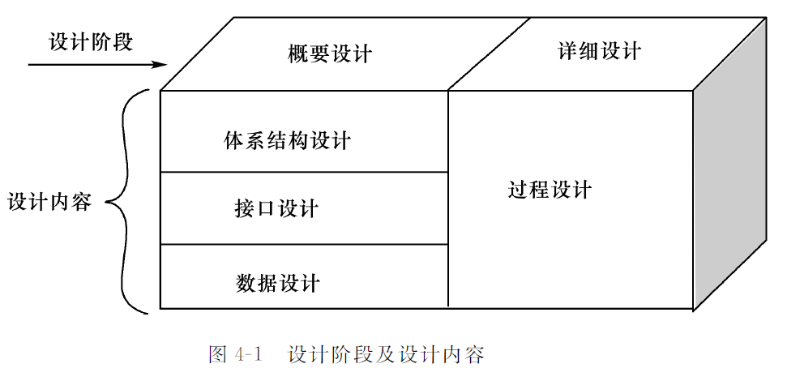
4.1.2 软件设计的任务
从工程管理的角度来看，可以将软件设计分为两个阶段：概要设计（又称总体设计）阶段和详细设计（又称过程设计）阶段。概要设计阶段得到软件系统的基本框架，详细设计阶段明确系统内部的实现细节。

Slide 6

PART 2
概要设计的任务与步骤

Slide 7
4.2.1 概要设计的任务
概要设计的基本任务是：
（1）设计软件系统结构；
（2）数据结构及数据库设计；
（3）编写概要设计文档；
（4）评审概要设计文档。
Notes:
单击“程序设计”会触发动画，第一次单击出现动画，第二次单击则消失动画。
单击“程序系统”会触发动画，第一次单击出现动画，第二次单击则消失动画。
单击“软件工程”会触发动画。

Slide 8
4.2.2 概要设计的步骤
概要设计的一般步骤如下：
7.概要设计文档评审
1.选定体系结构
6.编写概要设计文档
2.确定设计方案
5.制订测试计划
3.设计软件结构
4.数据结构及数据库设计
Notes:
单击“软件的分类”会触发动画。

Slide 9

PART 3
概要设计的原则

Slide 10
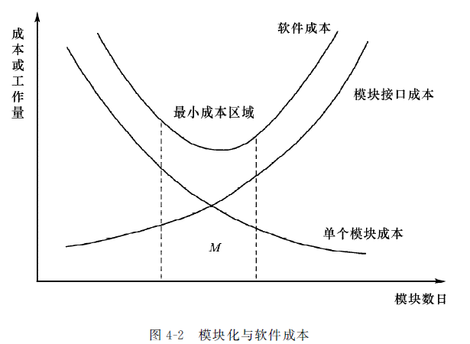
4.3 概要设计的原则
1.模块化
模块化是“分而治之”策略的具体表现。模块化就是将整体软件划分成独立命名且可独立访问的模块，不同的模块通常具有不同的功能或职责。每个模块可独立地开发、测试，最后组装成完整的软件。在结构化方法中，函数、过程和子程序等都可作为模块；在面向对象方法中，对象、对象内的方法也是模块。模块是构成软件的基本构件。

Slide 11
4.3 概要设计的原则
2.抽象与分解
抽象是指忽视一个主题中与当前目标无关的方面，以便更充分地注意与当前目标有关的方面。抽象可以分成若干级别，级别越高，细节越少。其实整个软件的开发过程就是一个从抽象到具体的过程：需求分析时，使用问题域语言来概括性地描述解决方案，抽象级别最高；软件设计时，同时使用面向问题域和面向实现的两种术语描述解决方案，抽象级别次之；在编码时，使用直接实现的方式（源程序代码）来描述解决方案，抽象级别最低。在软件设计中，过程抽象和数据抽象是两种常用的抽象手段。

Slide 12
4.3 概要设计的原则
3.信息隐蔽和局部化
信息隐蔽是指模块所包含的信息，不允许其他不需要这些信息的模块访问，独立的模块间仅仅交换为完成系统功能而必须交换的信息。信息隐蔽的目的是提高模块的独立性，减少修改或维护时的影响面。
局部化就是把关系密切的软件元素物理地放得彼此靠近。其优点是可维护性、可靠性和可理解性好。
4.模块独立性
模块独立性概括了把软件划分为模块时要遵守的准则，也是判断模块构造是否合理的标准。模块独立性好的软件接口简单、容易开发，独立的模块也容易测试和维护。因此，模块独立性是软件质量的关键。

Slide 13
4.3 概要设计的原则
5.复用性设计
复用是指同一事物不做修改或稍加修改就可以多次重复使用。将复用思想用于软件开发称为软件复用，将软件的重用部分称为软构件。也就是说，在构造软件系统时不必从零做起，可通过直接使用或加以修改已有软构件来组装成新系统。
软件复用可提高软件的生产率。由于软构件是经过反复使用验证的，自身具有较高的质量，因此由软构件组成的新系统也具有较高的质量。软件复用并不局限于软件代码，其范围也可扩展到软件开发各个阶段，包括需求模型和规格说明、设计模型、文档、测试用例等。

Slide 14
PART 4
模块的独立性

Slide 15
4.4 模块的独立性
模块独立性是指软件系统中每个模块只涉及软件要求的具体的子功能，而与软件系统中其他模块的接口是简单的。模块独立性取决于模块的内部和外部特征。一般用耦合和内聚两个定性的指标来度量。
耦合是模块之间相互依赖的紧密程度的度量，内聚是一个模块内部各个元素之间彼此结合的紧密程度的度量。一个模块内部各个元素之间的联系越紧密，则模块的内聚度就越高，相对地，它与其他模块之间的耦合就越低，模块的独立性就越强。一个优秀的软件设计，应尽量做到高内聚、低耦合，从而提高模块的独立性。

Slide 16
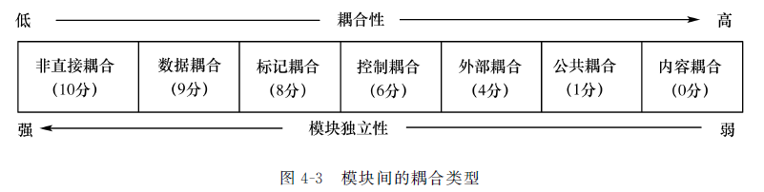
4.4.1 耦合性（Coupling）
耦合是模块之间相互连接的紧密程度的度量。耦合强弱取决于模块间接口的复杂程度、进入或访问一个模块的点以及通过接口的数据。模块之间的连接越紧密，联系越多，耦合性就越高，而其模块独立性就越弱。通常希望一个软件系统具有较低的耦合性。
Notes:
单击“程序设计”会触发动画，第一次单击出现动画，第二次单击则消失动画。
单击“程序系统”会触发动画，第一次单击出现动画，第二次单击则消失动画。
单击“软件工程”会触发动画。

Slide 17
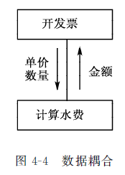
4.4.1 耦合性（Coupling）
1.非直接耦合
两个模块间没有直接关系，它们之间的联系完全是通过主模块的控制和调用来实现的。耦合度最弱，模块独立性最强。
2.数据耦合
调用模块和被调用模块之间只传递简单的数据
项参数。相当于高级语言中的值传递。

Slide 18
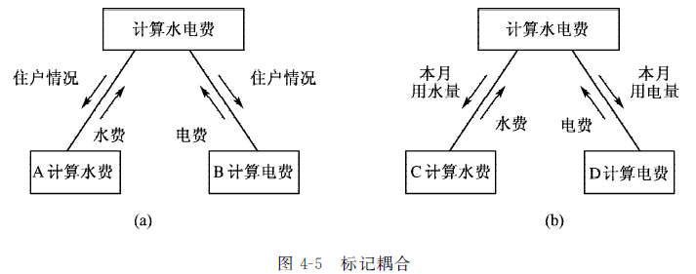
4.4.1 耦合性（Coupling）
3.标记耦合
调用模块和被调用模块之间传递数据结构而不是简单数据。也称特征耦合。
标记耦合的模块间传递的不是简单变量，而是像高级语言中的数组名、记录名和文件名等数据结构，这些名字即为标记，其实传递的是地址。

Slide 19
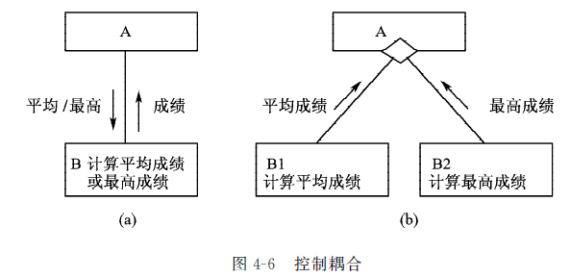
4.4.1 耦合性（Coupling）
4.控制耦合
模块之间传递的不是数据信息，而是控制信息如标志、开关量，一个模块控制了另一模块的功能。

Slide 20
4.4.1 耦合性（Coupling）
5.外部耦合
一组模块都访问同一全局简单变量，而且不通过参数表传递该全局变量的信息，则称之为外部耦合。
6.公共耦合
若一组模块都访问同一全局数据结构，则称之为公共耦合。公共数据环境可以是全局数据结构、共享的通信区、内存的公共覆盖区等。
如果模块只是向公共数据环境输入数据，或是只从公共数据环境取出数据，这属于比较松散的公共耦合；如果模块既向公共数据环境输入数据又从公共数据环境取出数据，这属于较紧密的公共耦合。
Notes:
单击“程序设计”会触发动画，第一次单击出现动画，第二次单击则消失动画。
单击“程序系统”会触发动画，第一次单击出现动画，第二次单击则消失动画。
单击“软件工程”会触发动画。

Slide 21
4.4.1 耦合性（Coupling）
7.内容耦合
一个模块直接访问另一模块的内容，则称这两个模块为内容耦合。
若在程序中出现下列情况之一，则说明两个模块之间发生了内容耦合：
（1）一个模块直接访问另一个模块的内部数据;
（2）一个模块不通过正常入口而直接转入到另一个模块的内部;
（3）两个模块有一部分代码重叠（该部分代码具有一定的独立功能）;
（4）一个模块有多个入口。
Notes:
单击“软件的分类”会触发动画。

Slide 22
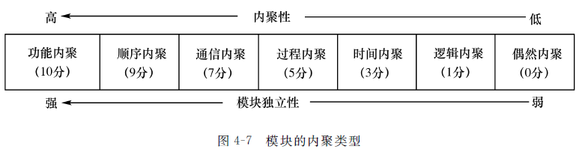
4.4.2 内聚性（Cohesion）
一个模块内各个元素彼此结合的紧密程度用内聚（或称聚合）来度量。一个理想的模块只完成一个功能，模块设计的目标之一是尽可能高内聚。
Notes:
单击“程序设计”会触发动画，第一次单击出现动画，第二次单击则消失动画。
单击“程序系统”会触发动画，第一次单击出现动画，第二次单击则消失动画。
单击“软件工程”会触发动画。

Slide 23
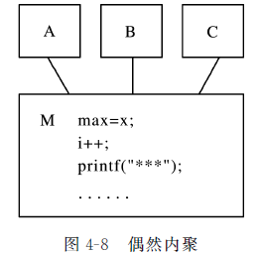
4.4.2 内聚性（Cohesion）
1.偶然内聚
一个模块内的各处理元素之间没有任何联系，只是偶然地被凑到一起。这种模块也称巧合内聚，内聚程度最低。

Slide 24
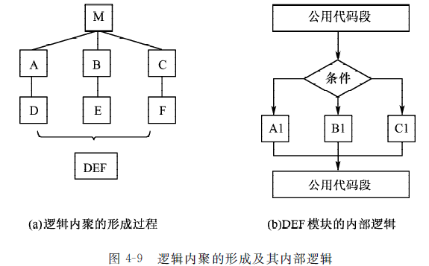
4.4.2 内聚性（Cohesion）
2.逻辑内聚
指模块内执行几个逻辑上相关的功能，通过参数确定该模块完成哪一个功能。
Notes:
单击“程序设计”会触发动画，第一次单击出现动画，第二次单击则消失动画。
单击“程序系统”会触发动画，第一次单击出现动画，第二次单击则消失动画。
单击“软件工程”会触发动画。

Slide 25
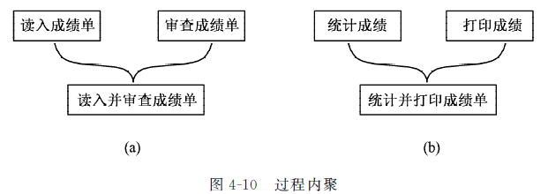
4.4.2 内聚性（Cohesion）
3.时间内聚
把需要同时或顺序执行的动作组合在一起形成的模块。
时间内聚模块中的功能元素只因时间因素关联在一起，各元素之间没有共用数据，而且一般情况下各部分可以以任意次序执行。
4.过程内聚
如果一个模块内的处理元素是相关的，而且必须以特定次序执行则称为过程内聚。

Slide 26
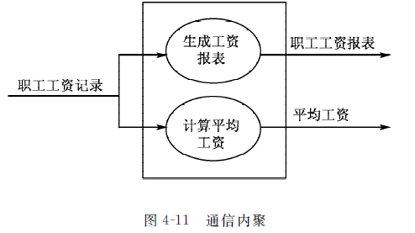
4.4.2 内聚性（Cohesion）
5.通信内聚
指模块内所有处理功能都通过公用数据而发生关系。即模块内各个组成部分都使用相同的输入数据或产生相同的输出结果。
Notes:
单击“程序设计”会触发动画，第一次单击出现动画，第二次单击则消失动画。
单击“程序系统”会触发动画，第一次单击出现动画，第二次单击则消失动画。
单击“软件工程”会触发动画。

Slide 27
4.4.2 内聚性（Cohesion）
6.顺序内聚
指一个模块中各个处理元素和同一个功能密切相关，而且这些处理必须顺序执行，通常前一个处理元素的输出是后一个处理元素的输入。
顺序内聚的内聚度比较高，但缺点是不如功能内聚易于维护。
7.功能内聚
指模块内所有元素的各个组成部分全部都为完成同一个功能而存在，共同完成一个单一的功能，模块已不可再分。即模块仅包括为完成某个功能所必须的所有成分，这些成分紧密联系、缺一不可。
Notes:
单击“程序设计”会触发动画，第一次单击出现动画，第二次单击则消失动画。
单击“程序系统”会触发动画，第一次单击出现动画，第二次单击则消失动画。
单击“软件工程”会触发动画。

Slide 28
4.4.2 软件结构优化准则
1.模块功能的完善化
2.消除重复功能，改善软件结构
3.模块规模应该适中
4.模块的深度、宽度、扇出和扇入都应适当
5.模块的作用范围应该在控制范围之内
6.力争降低模块接口的复杂程度
7.设计单入口、单出口的模块
8.模块功能应该可以预测
Notes:
单击“程序设计”会触发动画，第一次单击出现动画，第二次单击则消失动画。
单击“程序系统”会触发动画，第一次单击出现动画，第二次单击则消失动画。
单击“软件工程”会触发动画。

Slide 29
PART 5
软件结构设计的图形工具

Slide 30
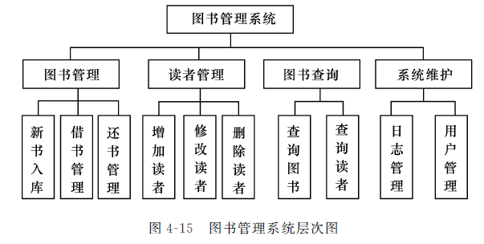
4.5.1 层次图
层次图（Hierarchy）也称H图，用于表示软件的层次结构，特别适合于在自顶向下设计时使用。
Notes:
单击“程序设计”会触发动画，第一次单击出现动画，第二次单击则消失动画。
单击“程序系统”会触发动画，第一次单击出现动画，第二次单击则消失动画。
单击“软件工程”会触发动画。

Slide 31
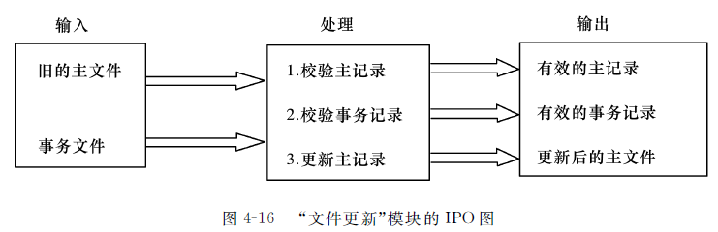
4.5.2 IPO图
IPO图是输入/处理/输出图（Input Process Output），其基本形式是三个方框，左边方框列出所有的输入数据，中间框列出主要的处理，右边框列出输出数据。
Notes:
单击“程序设计”会触发动画，第一次单击出现动画，第二次单击则消失动画。
单击“程序系统”会触发动画，第一次单击出现动画，第二次单击则消失动画。
单击“软件工程”会触发动画。

Slide 32
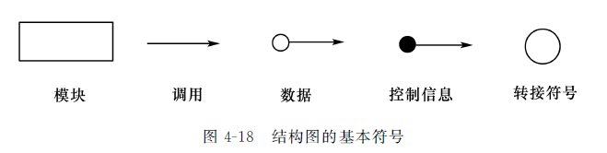
4.5.3 结构图
模块结构图（Structure Chart，SC图）用于表示软件系统的层次分解关系、模块调用关系、模块之间数据流和控制信息流的传递关系，是描述软件系统物理模型、进行概要设计的主要工具，也是软件文档的一部分。
Notes:
单击“程序设计”会触发动画，第一次单击出现动画，第二次单击则消失动画。
单击“程序系统”会触发动画，第一次单击出现动画，第二次单击则消失动画。
单击“软件工程”会触发动画。

Slide 33
PART 6
结构化的设计方法

Slide 34
4.6 结构化的设计方法
结构化设计方法是面向数据流的设计方法，它以数据流图为基础，定义了将数据流图映射为软件结构图（即DFD→SC）的方法，而数据流的类型决定了映射的方法。数据流分为变换流和事务流两种，因此由数据流组成的数据流图也分为变换型数据流图和事务型数据流图两种类型。由变换型数据流图向结构图的映射称变换分析，由事务型数据流图向结构图的映射称事务分析。
Notes:
单击“程序设计”会触发动画，第一次单击出现动画，第二次单击则消失动画。
单击“程序系统”会触发动画，第一次单击出现动画，第二次单击则消失动画。
单击“软件工程”会触发动画。

Slide 35
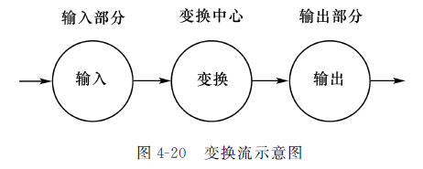
4.6 结构化的设计方法
1．数据流图的类型
（1）变换流
变换型数据流的特征是可以把它看成由输入、变换中心和输出三部分组成，这样的数据流图称为变换型数据流图。如图4-20所示。
Notes:
单击“程序设计”会触发动画，第一次单击出现动画，第二次单击则消失动画。
单击“程序系统”会触发动画，第一次单击出现动画，第二次单击则消失动画。
单击“软件工程”会触发动画。

Slide 36
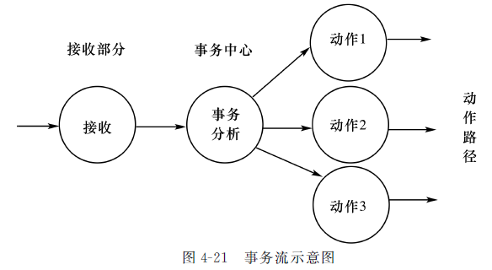
4.6 结构化的设计方法
（2）事务流
事务型数据流的特征是可以把它看成具有在多种事务中选择执行某类事务的能力。这样的数据流图称为事务型数据流图。
Notes:
单击“程序设计”会触发动画，第一次单击出现动画，第二次单击则消失动画。
单击“程序系统”会触发动画，第一次单击出现动画，第二次单击则消失动画。
单击“软件工程”会触发动画。

Slide 37
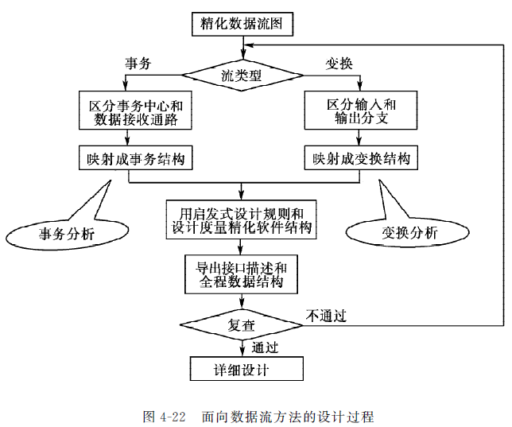
4.6 结构化的设计方法
2.结构化设计过程
面向数据流的结构化方法的设计过程如图4-22所示。
Notes:
单击“程序设计”会触发动画，第一次单击出现动画，第二次单击则消失动画。
单击“程序系统”会触发动画，第一次单击出现动画，第二次单击则消失动画。
单击“软件工程”会触发动画。

Slide 38
4.6 结构化的设计方法
（1）精化DFD。
（2）确定DFD类型。
（3）把DFD映射到系统模块结构，设计模块结构的上层。
（4）基于DFD逐步分解高层模块，设计出下层模块。
（5）根据模块独立性原理，精化模块结构。
（6）描述模块接口。
Notes:
单击“程序设计”会触发动画，第一次单击出现动画，第二次单击则消失动画。
单击“程序系统”会触发动画，第一次单击出现动画，第二次单击则消失动画。
单击“软件工程”会触发动画。

Slide 39
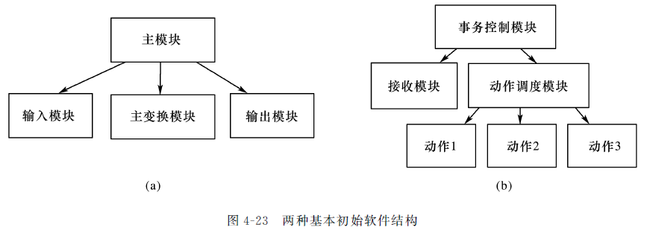
4.6 结构化的设计方法
两种映射方法都是先映射出初始软件结构图。
Notes:
单击“程序设计”会触发动画，第一次单击出现动画，第二次单击则消失动画。
单击“程序系统”会触发动画，第一次单击出现动画，第二次单击则消失动画。
单击“软件工程”会触发动画。

Slide 40
4.6 结构化的设计方法
3.变换分析
变换分析是一系列设计步骤的总称，通过执行这些步骤，将具有变换流特点的数据流图按预先确定的模式映射成软件结构。采用变换分析方法开发出的软件结构图，其一般方式为：“输入—处理—输出”。
变换分析方法的设计步骤如下：
第一步复查基本系统模型。以确定输入数据和输出数据是否与实际相符。
第二步复查并精化数据流图。完成对需求分析阶段得出的数据流图的复查和精化。
第三步判断数据流图具有变换特性还是事务特性。根据数据流图中占优势的属性是事务的还是变换的，来确定数据流的全局属性。
第四步确定输入流和输出流的边界，从而将变换中心划分出来。
第五步完成“第一级分解”。分配控制的过程，划分顶层模块和从属模块。
第六步完成“第二级分解”。就是把数据流图中的每个处理映射成软件结构中一个适当的模块。
第七步采用启发式设计规则和设计度量对得到的软件结构进行精化。
Notes:
单击“程序设计”会触发动画，第一次单击出现动画，第二次单击则消失动画。
单击“程序系统”会触发动画，第一次单击出现动画，第二次单击则消失动画。
单击“软件工程”会触发动画。

Slide 41
4.6 结构化的设计方法
4.事务分析
事务分析的设计步骤和变换分析的设计步骤基本类似，主要差别在于数据流图到软件结构的映射方法不同。在事务分析的设计中，由数据流图映射到软件结构时，从事务中心边界开始，把接收通路映射成一个模块，在发送通路设立一个控制模块，用以控制由不同发送通路映射成的分支模块。
Notes:
单击“程序设计”会触发动画，第一次单击出现动画，第二次单击则消失动画。
单击“程序系统”会触发动画，第一次单击出现动画，第二次单击则消失动画。
单击“软件工程”会触发动画。

Slide 42
PART 7
概要设计文档与评审

Slide 43
4.7.1 概要设计说明书的编写内容
软件设计规格说明书是软件设计阶段要完成的文档，作为设计任务的最终成果。概要设计、详细设计、数据设计规格说明书可根据项目的大小分别编写或合并为一份设计规格说明书。我国国家标准GB/T 8567\|2006《计算机软件文档编制规范》都给出了设计说明书的内容框架，可以选择使用。本章4.8节给出的“高校图书管理系统”《软件概要设计说明书》可供读者参考。
Notes:
单击“程序设计”会触发动画，第一次单击出现动画，第二次单击则消失动画。
单击“程序系统”会触发动画，第一次单击出现动画，第二次单击则消失动画。
单击“软件工程”会触发动画。

Slide 44
4.7.2 概要设计评审
设计评审就是对设计文档的评审。目的是为了尽早发现软件的欠缺并尽早纠正，因此评审对于项目的成功是绝对必要的。
（1）评审的指导原则
概要设计评审和详细设计评审应分开进行，不可合并为一次评审；
概要设计评审应邀请用户代表和有关领域专家到会，详细设计评审则不需要；
评审是为了提前揭露错误，参加评审的设计人员应该欢迎别人提出批评和建议，不要掩盖设计的缺陷。评审的对象是设计文档而不是设计者；
评审中提出的问题应详细记录，但不谋求当场解决；
评审结束前应做出本次评审能否通过的结论。
Notes:
单击“程序设计”会触发动画，第一次单击出现动画，第二次单击则消失动画。
单击“程序系统”会触发动画，第一次单击出现动画，第二次单击则消失动画。
单击“软件工程”会触发动画。

Slide 45
4.7.2 概要设计评审
（2）评审的主要内容
概要设计评审应该把重点放在系统的总体结构、模块划分、内外接口等方面。如软件结构能否满足需求；结构形态是否合理；层次是否清晰；模块划分是否符合优化原则；人机界面、内外部接口和出错处理是否合理等。
详细设计评审的重点应该放在各个模块的具体设计上。如模块的设计能否满足其功能和性能要求；算法和数据结构是否合理；设计描述是否简单、清晰等。
Notes:
单击“程序设计”会触发动画，第一次单击出现动画，第二次单击则消失动画。
单击“程序系统”会触发动画，第一次单击出现动画，第二次单击则消失动画。
单击“软件工程”会触发动画。

Slide 46
4.7.2 概要设计评审
（3）评审的方式
评审分为正式和非正式两种方式。
非正式评审参加人数少，且均为软件人员，带有同行讨论性质，不拘泥于时间和形式，适宜详细设计评审。
正式评审除软件开发人员外，还应邀请用户代表和有关领域专家参加。通常采用答辩方式，与会者提前审阅文档资料，设计人员使用幻灯片等方式对设计方案详细说明之后，回答与会者的问题并记录各种重要的评审意见。正式评审是概要设计评审的常用方式。
Notes:
单击“程序设计”会触发动画，第一次单击出现动画，第二次单击则消失动画。
单击“程序系统”会触发动画，第一次单击出现动画，第二次单击则消失动画。
单击“软件工程”会触发动画。

Slide 47
PART 8
项目实践

Slide 48
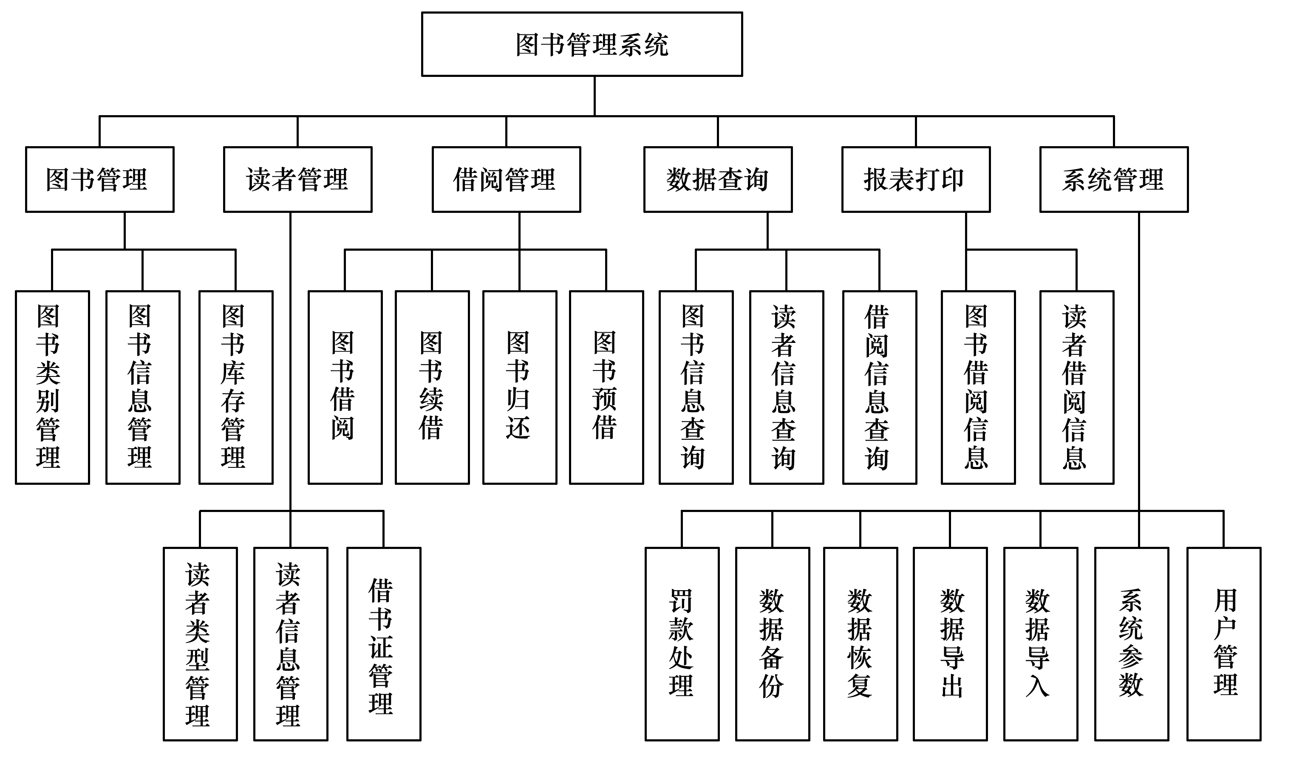
4.8 项目实践：“图书管理系统”概要设计
Notes:
单击“程序设计”会触发动画，第一次单击出现动画，第二次单击则消失动画。
单击“程序系统”会触发动画，第一次单击出现动画，第二次单击则消失动画。
单击“软件工程”会触发动画。

Slide 49
4.8 项目实践：“图书管理系统”概要设计
功能模块与相应数据表之间的关系表
程序实现的功能模块 | 涉及的主要数据表
审核读者 | 读者信息表
检查借书数量 | 读者信息表、读者类型表
检查图书 | 图书信息表
办理借书 | 读者信息表、图书信息表、借阅信息表、借还日志表
办理续借 | 读者信息表、图书信息表、借阅信息表、借还日志表
办理还书 | 读者信息表、图书信息表、借阅信息表、罚款信息表、系统参数表、借还日志表
办理预借 | 读者信息表、图书信息表、预借详情表、借还日志表
Notes:
单击“程序设计”会触发动画，第一次单击出现动画，第二次单击则消失动画。
单击“程序系统”会触发动画，第一次单击出现动画，第二次单击则消失动画。
单击“软件工程”会触发动画。

Slide 50
主讲教师：周建儒

